Slide 1
Zum Anfang
Match up the German and English days of the week. Write the number and the corresponding letter in your little green books.
Dienstag
Sonntag
Mittwoch
Montag
a. Monday
b. Wednesday
c. Tuesday
d. Sunday

Slide 2
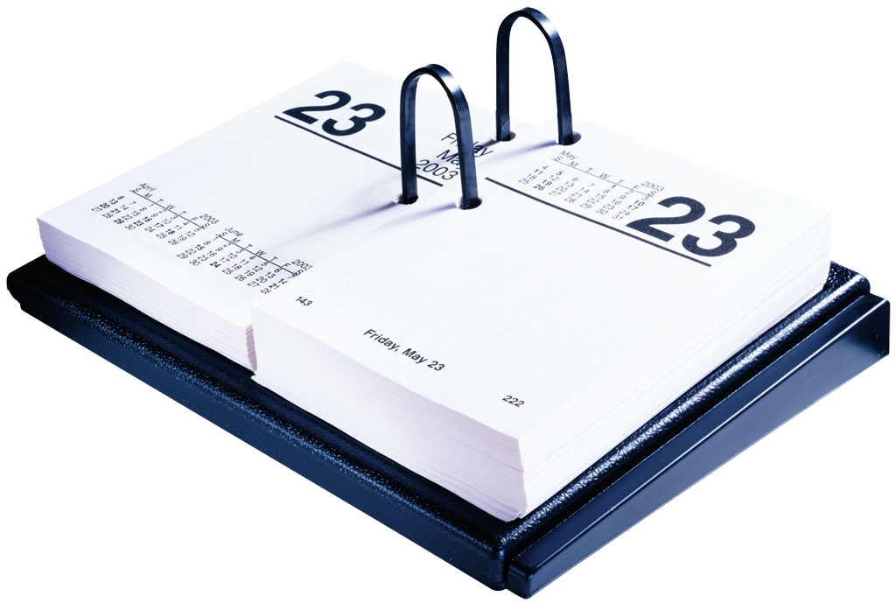
Die Wochentage = The days of the week
Montag
Dienstag
Mittwoch
Donnerstag
Freitag
Samstag
Sonntag
= Monday
= Tuesday
= Wednesday
= Thursday
= Friday
= Saturday
= Sunday

Slide 3
Montag = Monday
am Montag = on Monday
Montags = on Mondays
z.B. Ich spiele am Montag Tischtennis
Now add in the time!
z.B. ich spiele am Montag um 3 Uhr Tischtennis.

Slide 4
Was spielst du am (Tag) um (Uhr)?
z.B.
Was spielst du am Montag um 9 Uhr?
B. Ich spiele am Montag um 9 Uhr Tennis.

Slide 5
Wer spielt was und wann?
Tischtennis beginnt um 4 Uhr nachmittags.
Bettina geht um 6 Uhr abends zum Basketballklub.
Erkan spielt gern Fußball
Claudia treibt Sport am Samstag.
Dimitri spielt am liebsten Handball.
Achim spielt am Donnerstag.
Fußballtraining ist am Donnerstag.
Dimitri treibt Sport am Mittwoch.
Der Klub am Donnerstag ist um 4 Uhr nachmittags.
Erkan geht um 7 Uhr abends zum Fußballplatz.
Claudia gewinnt 6-4 6-4.
Am Montag ist Basketball im Sportzentrum.
Der Tennisklub macht um 2 Uhr nachmittags auf.
Handball beginnt um 8 Uhr abends.

